Slide 1


Work Report
GLL2200/18.5/B链式给料机
2025
汇报人：kuangan002
日期：2025

Slide 2

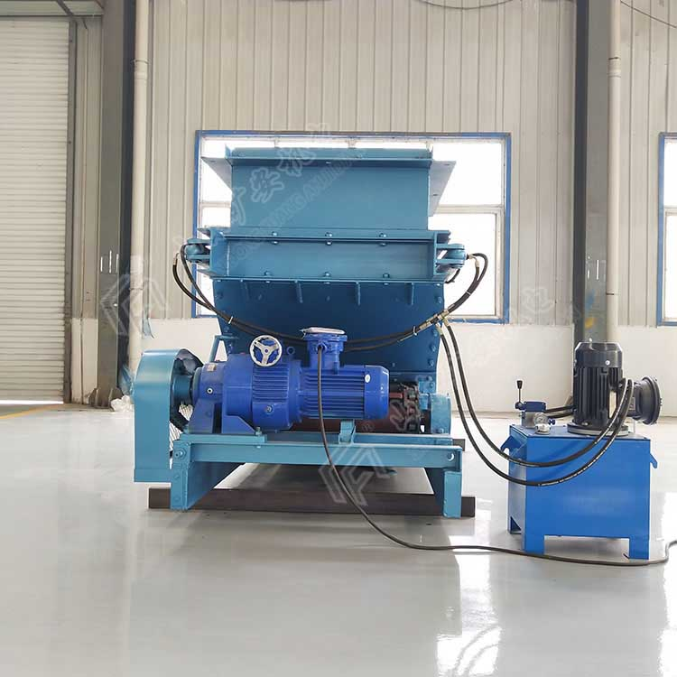
GLL2200/18.5/B链式给料机
Notes:
模板来自于：第一PPT https://www.1ppt.com/

Slide 3

PPT下载 http://www.1ppt.com/xiazai/
目
录
01
GLL2200/18.5/B链式给料机
介绍
03
GLL2200/18.5/B链式给料机
参数
contents
02
GLL2200/18.5/B链式给料机
安装说明
04
GLL2200/18.5/B链式给料机
调试说明

Slide 4

GLL2200/18.5/B链式给料机介绍
GLL2200/18.5/B链式给料机是一种专门针对矿山、钢铁等行业研发的一种新型系列给料产品，
介绍
矿山、钢铁行业中，原煤，矿石、半煤岩等物料在给料时，易对带式给料机造成损伤，特别是皮带损坏率较高，造成物料在输送中无法实现给料的难题。针对上述问题，山东矿安机电有限公司，我公司组织科研人员研制出链式给料机，彻底解决了上述问题。

Slide 5
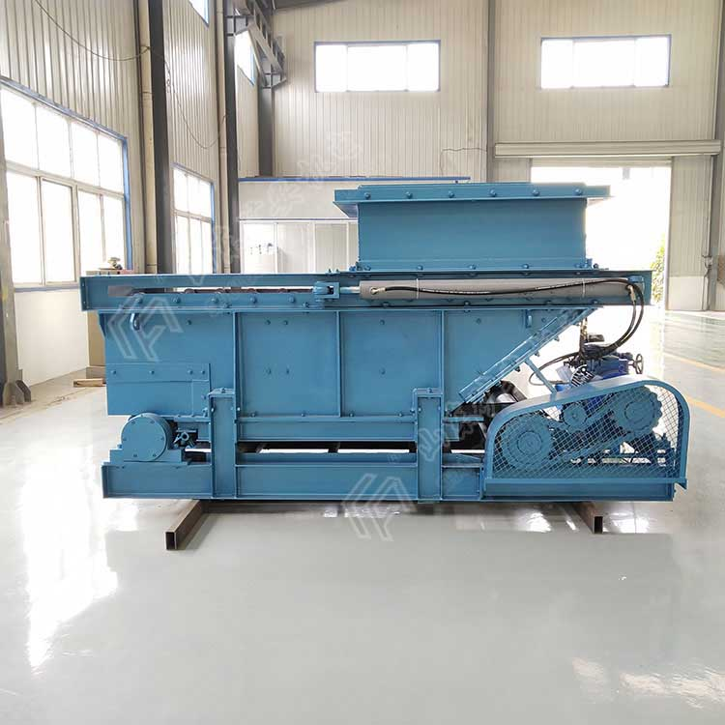
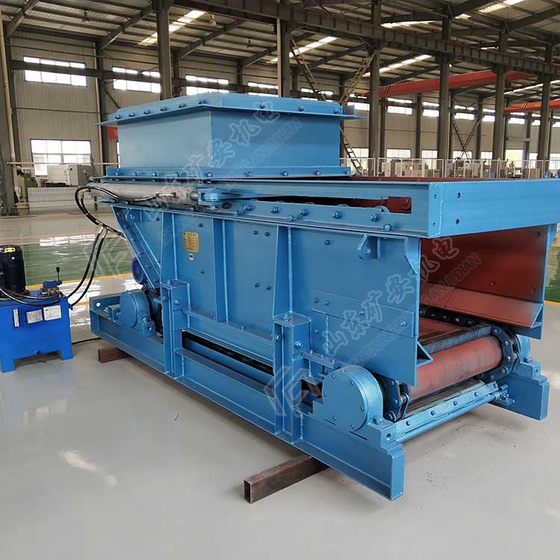
GLL2200/18.5/B链式给料机

Slide 6

GLL2200/18.5/B链式给料机安装说明
1
给料机可现场分体安装，也可整体安装。分体安装时，先将连接段安装在仓口，再安装导料槽，然后安装底板等其它部件。整体安装时，先将连接段安装在煤仓口，再将其它部件全部组装好，整体吊装与连接段用螺栓连接。
2
2.使用条件
a）输送物料为散装的不规则形状原煤、矿石、矸石。
b）工作环境温度-30 ℃~40℃
c）矿井空气成分应符合《煤矿安全规程》第100条的要求。
d）工作环境允许存在淋水情况

Slide 7
GLL2200/18.5/B链式给料机参数
相
关
参
数
功率KW：18.5
电压AC V：380/660/1140
给料量t/h：2200
链速m/s：0.7
调速方式：变频器无级变速
重量/kg：4500
外形尺寸/mm（长×宽×高）：3420×1676×1962

Slide 8
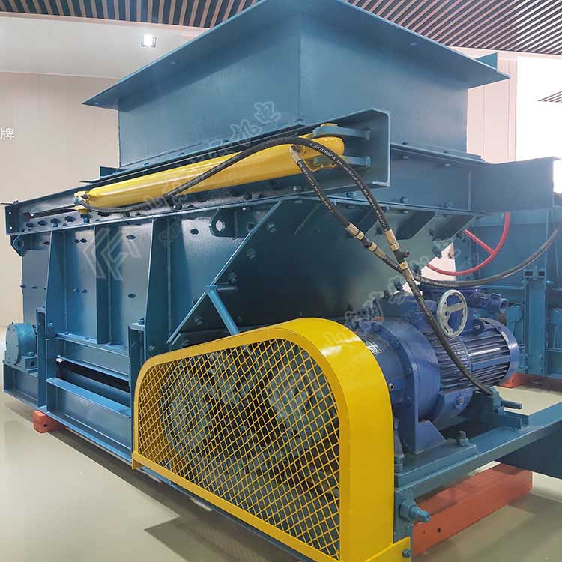
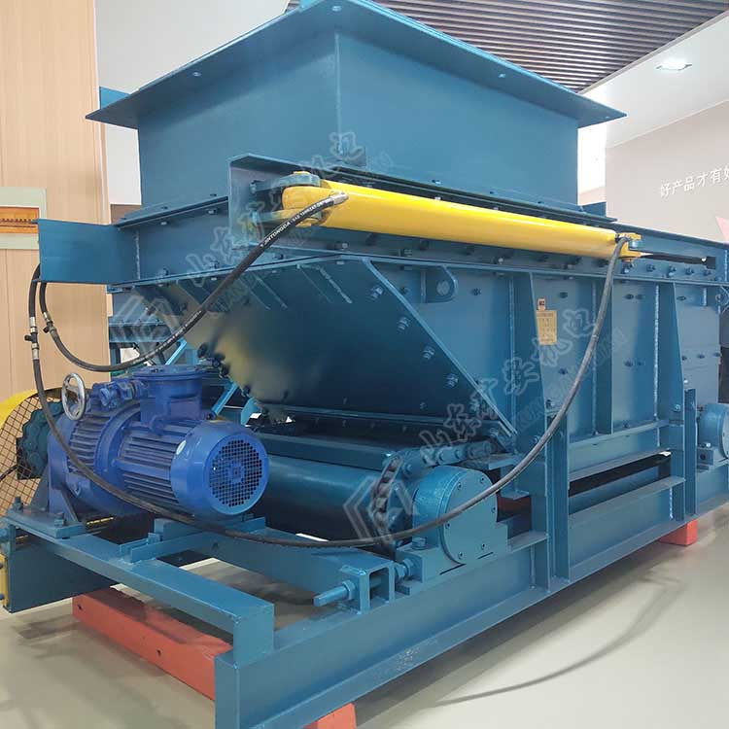
GLL2200/18.5/B链式给料机
链式给料机
链式给料机

Slide 9
GLL2200/18.5/B链式给料机调试说明
01
给料量主要是靠调整给料机运行速度来调整，在一般情况下闸门不用作给料量的调整，仅在给料机维护时防止物料下落及料仓上下口串风。
在给料机正常工作中，应进行日常检查和维护，主要是零部件运行及磨损情况，如遇异常问题请及时与生产厂家联系。
关闭给料闸门，检查部件安装情况，确定无问题时，由专业人员在确保安全的情况下，启动电机（电机必须有正常的运行保护），肆零零捌捌陆零伍叁柒空载运行30min后，再检查各部件运行情况良好，即可投入正常使用。
02
04
03

Slide 10
THANKS
感 谢 指 导
2025
Please click here to add appropriate text to explain, you can directly copy and paste the text content.

